Slide 1
第9章
装配图

Slide 2
9.5 常用的合理装配结构
为了保证机器或部件的装配质量，满足性能要求，并给加工和装拆带来方便，在设计过程中必须考虑装配结构的合理性。

Slide 3
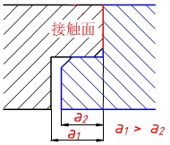
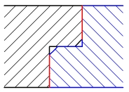
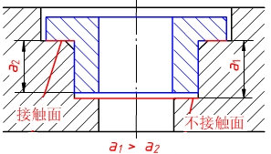
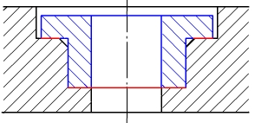
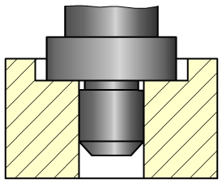
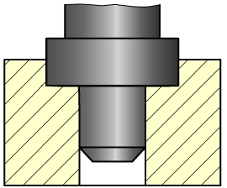
9.5.1 零件的配合结构
两零件应避免在同一方向上有两对表面接触。
结构合理
结构不合理
由于尺寸的加工误差，不能保证两对平面同时接触
在轴向，不能有两对水平端面同时接触
在径向，不能有两对圆柱面同时接触

Slide 4
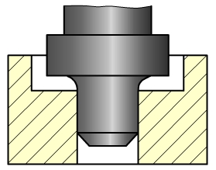
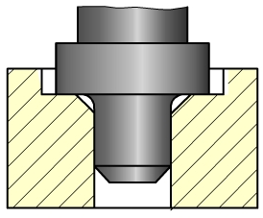
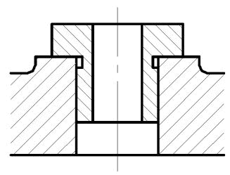
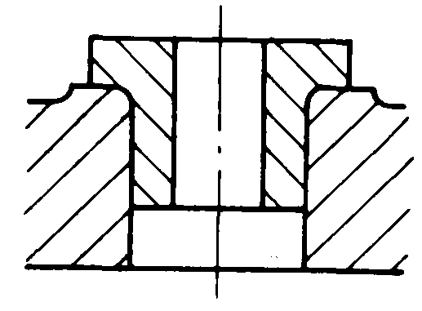
9.5.1 零件的配合结构
为了保证轴肩和孔的端面良好接触，在轴肩或孔口处应做出相应的圆角、倒角、退刀槽或越程槽等结构。

Slide 5
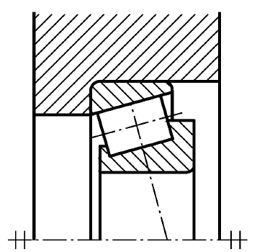
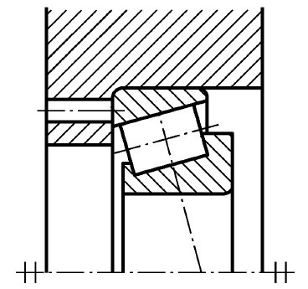
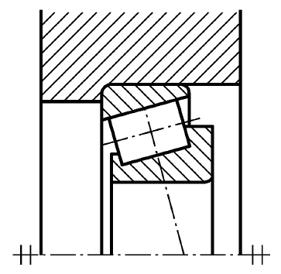
9.5.2 零件的定位结构
用轴肩或孔肩定位滚动轴承时，应考虑拆卸的方便。
孔径过小
不合理
合理
合理

Slide 6
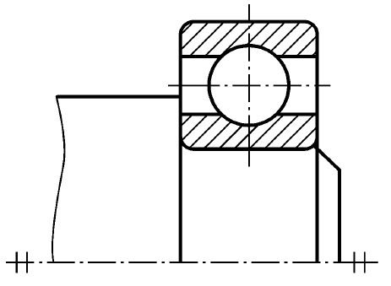
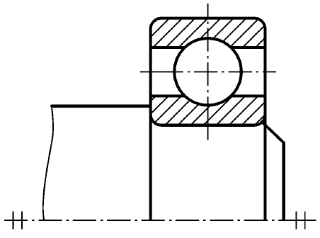
9.5.2 零件的定位结构
用轴肩或孔肩定位滚动轴承时，应考虑拆卸的方便。
轴肩过高
不合理
合理

Slide 7
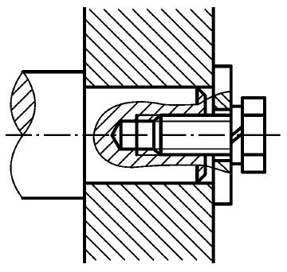
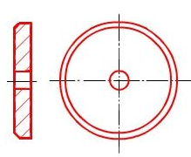
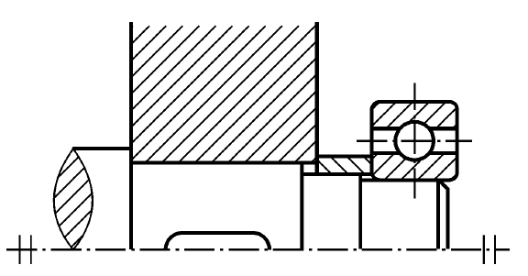
9.5.2 零件的定位结构
当轴上零件的一端用螺母、垫圈或轴套定位时，应协调好相关零件的轴向长度，其间应留有间隙，以便可靠压紧。
轴端挡圈
留有间隙
留有间隙
留有间隙

Slide 8
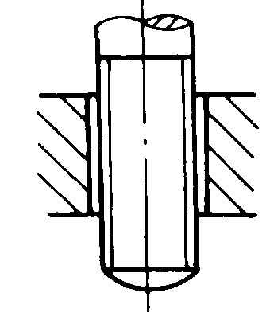
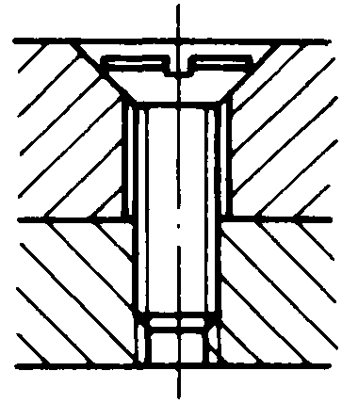
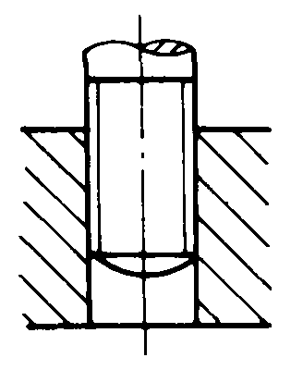
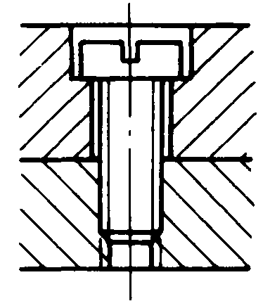
9.5.3 零件的连接结构
被连接件通孔的尺寸应比螺纹大径或螺杆直径稍大，以便装配。

Slide 9
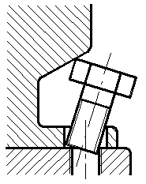
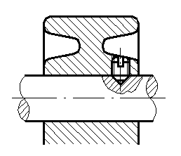
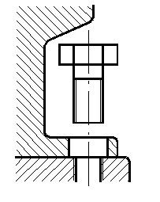
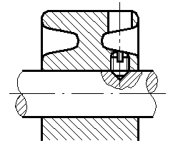
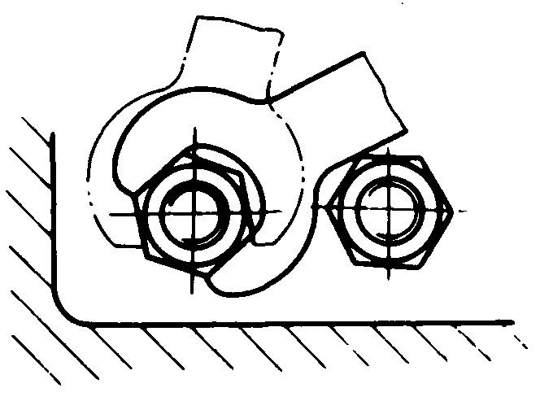
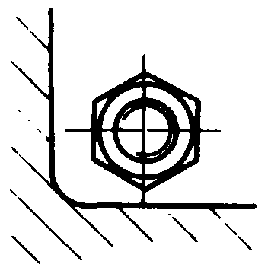
9.5.3 零件的连接结构
为了便于装拆，应留出扳手空间和装、拆螺栓的空间；

Slide 10
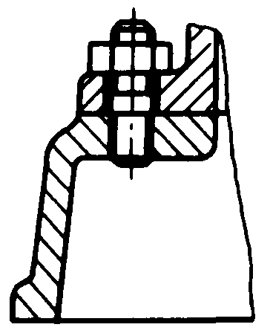
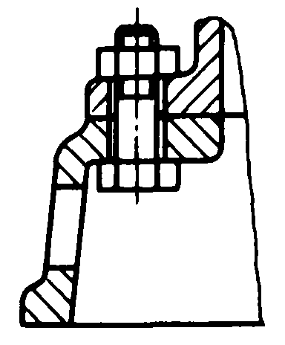
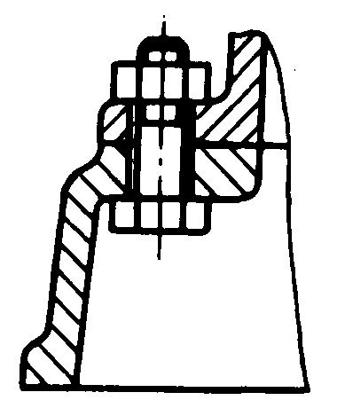
9.5.3 零件的连接结构
螺栓无法上紧时，要加手孔或改用双头螺柱；

Slide 11
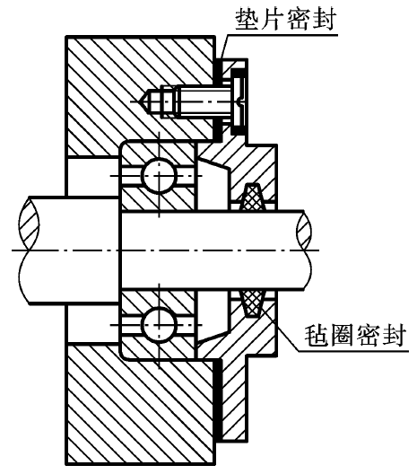
9.5.4 防漏密封结构
为了防止机器内部的液体或气体向外渗透和防止外面的灰尘等杂物侵入机器内部，常使用防漏密封装置。
毡圈密封
毛毡圈放入端盖孔的梯形截面的环槽内；
环槽属标准结构，其尺寸可查阅手册;
毛毡圈有弹性,可紧贴在轴上，起到密封作用。

Slide 12
9.5.4 防漏密封结构
为了防止机器内部的液体或气体向外渗透和防止外面的灰尘等杂物侵入机器内部，常使用防漏密封装置。
垫片密封
常用于两零件的结合面处；
当垫片厚度在图中小于或等于2mm时，可采用夸大画法，在剖视图中可用涂黑代替剖面符号。

Slide 13
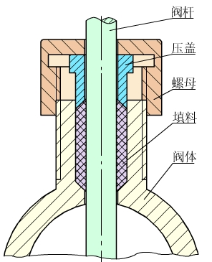
9.5.4 防漏密封结构
为了防止机器内部的液体或气体向外渗透和防止外面的灰尘等杂物侵入机器内部，常使用防漏密封装置。
填料密封
常用于泵或阀类部件中；
通常用浸油的石棉、绳或橡胶作填料，拧紧压盖螺母压紧填料，起到密封作用。

